Slide 1
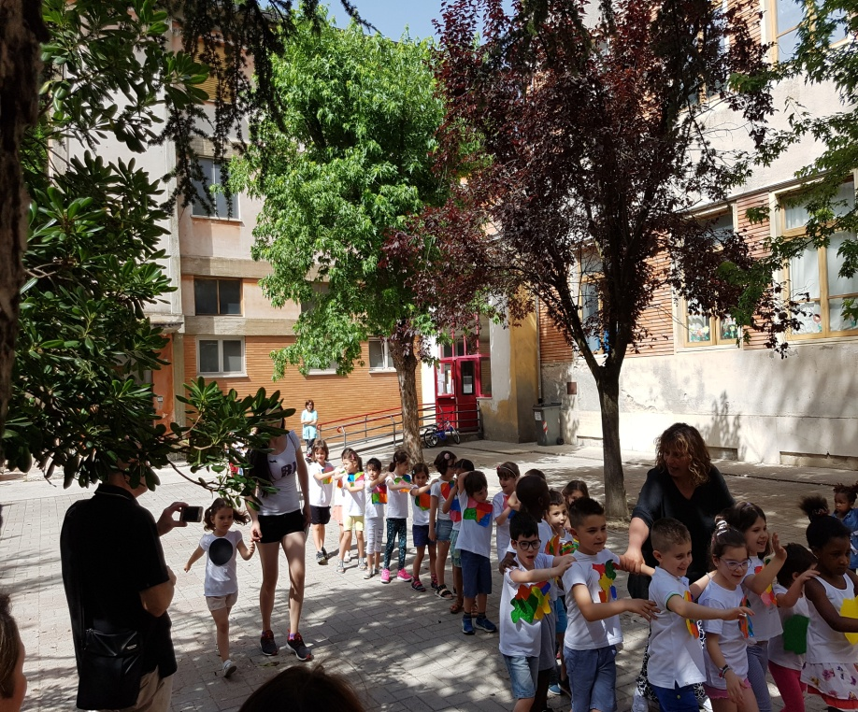
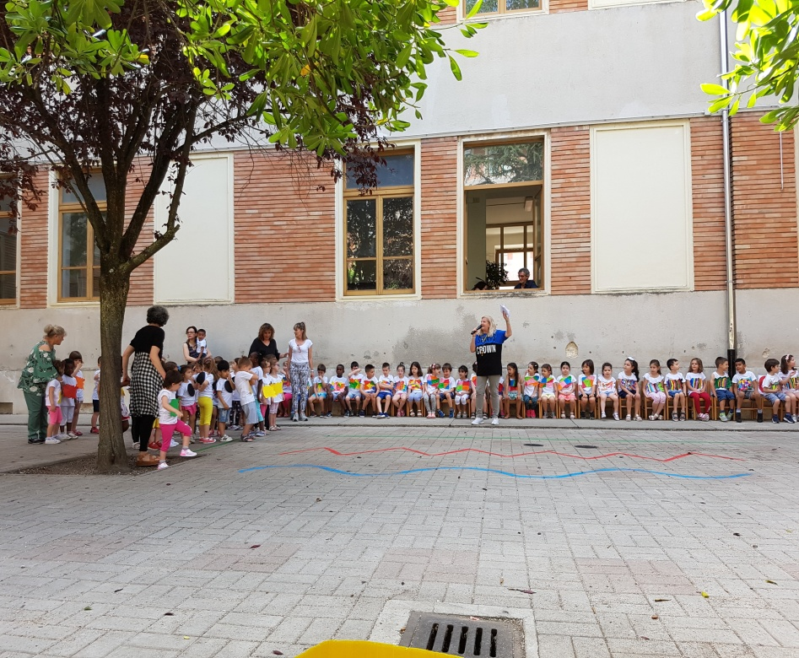
IL PROGETTO DELLA SCUOLA DELL’INFANZIA DI SANTA CATERINA “MANI IN ARTE” SI E’ CONCLUSO CON LA FESTA FINALE PRESSO IL CORTILE DELLA SCUOLA IL GIORNO 12 GIUGNO ALLE ORE 10.30

Slide 2
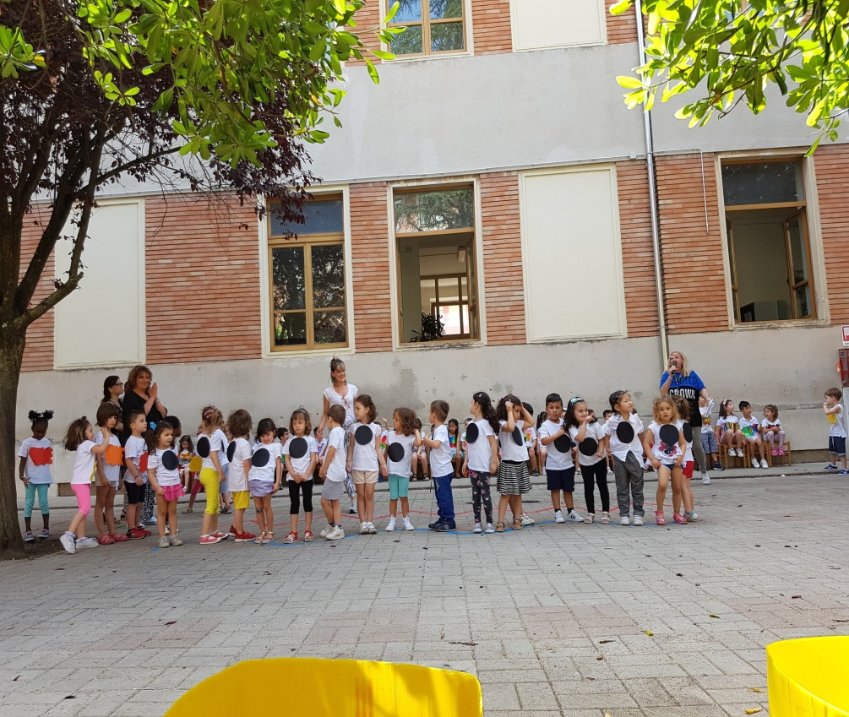
I BAMBINI DI 3 ANNI…TANTI PUNTI… PER FORMARE LINEE…

Slide 3
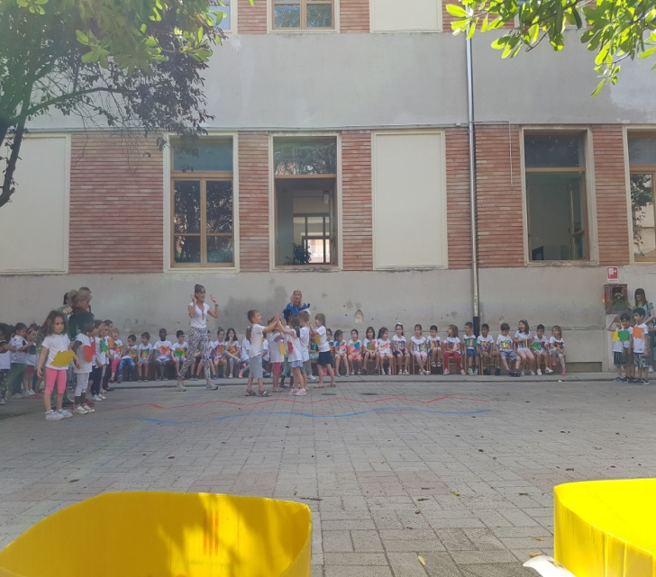
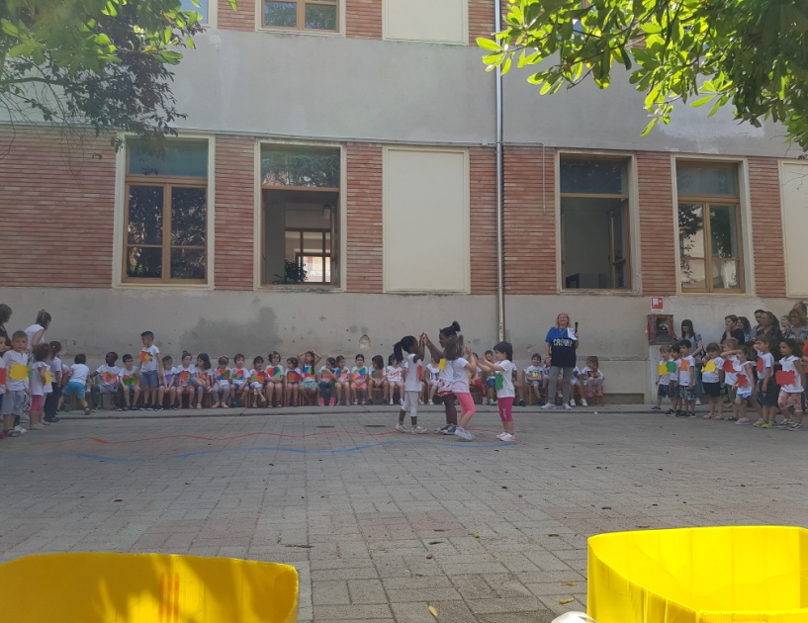
I BAMBINI DI 4 ANNI… MESCOLIAMO I COLORI

Slide 4
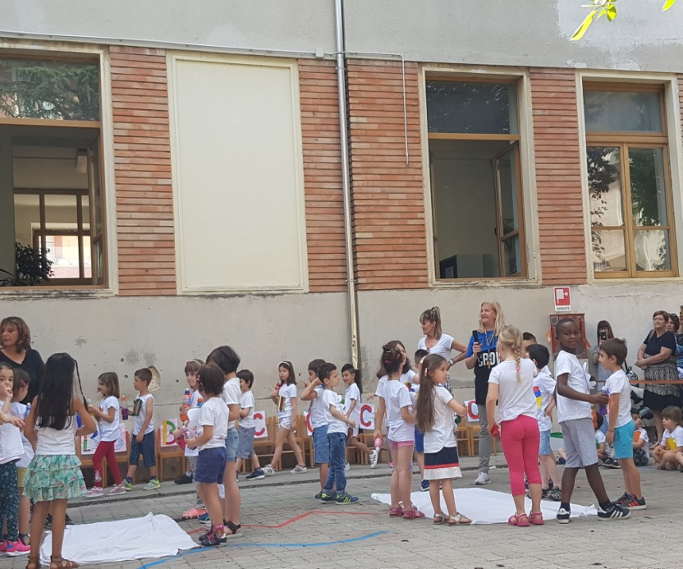
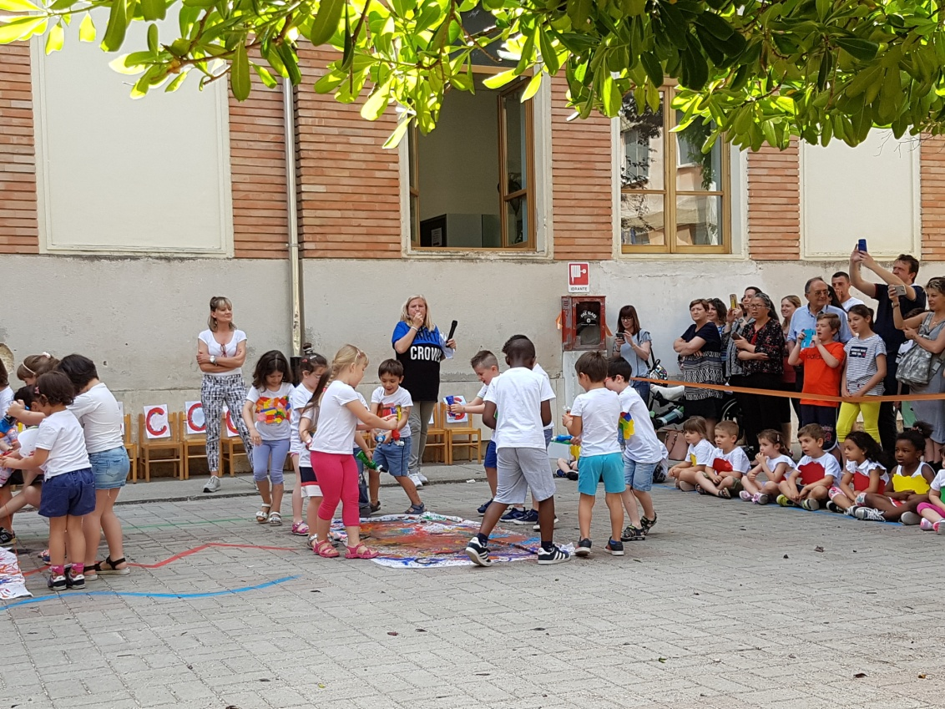
I BAMBINI DELL’ULTIMO ANNO DI SCUOLA… “CHE ARTISTI…” ARTE… A SPRUZZO

Slide 5
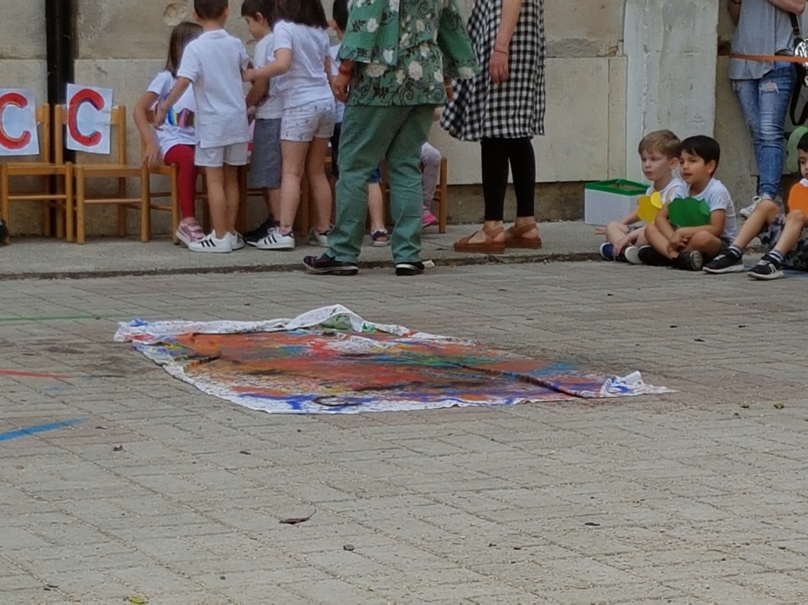
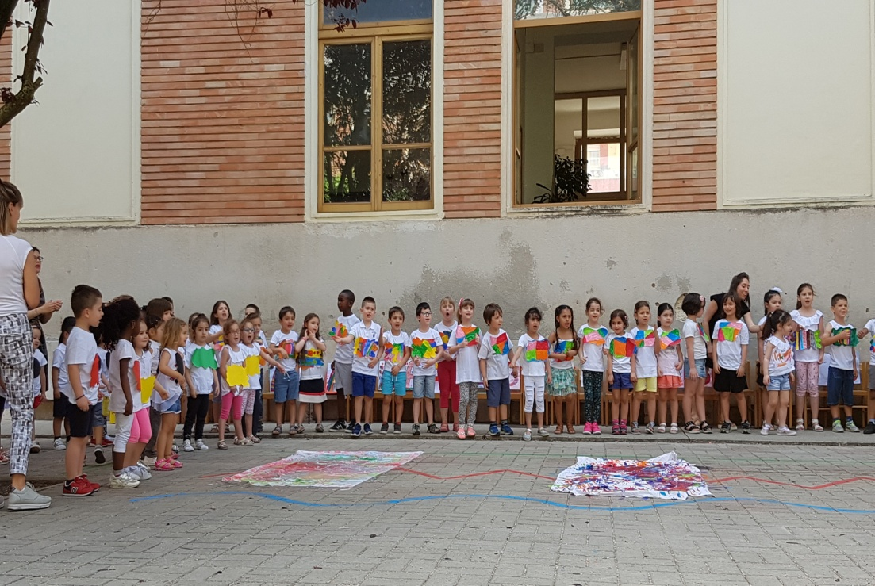
3 GRANDI OPERE D’ARTE…BELLISSIME

Slide 6
ORA… FILASTROCCHE PER CHI CI LASCIA, DA CHI CI LASCIA E CANTIAMO INSIEME LA CANZONE
“L’ARTISTA CHE E’ IN TE”

Slide 7
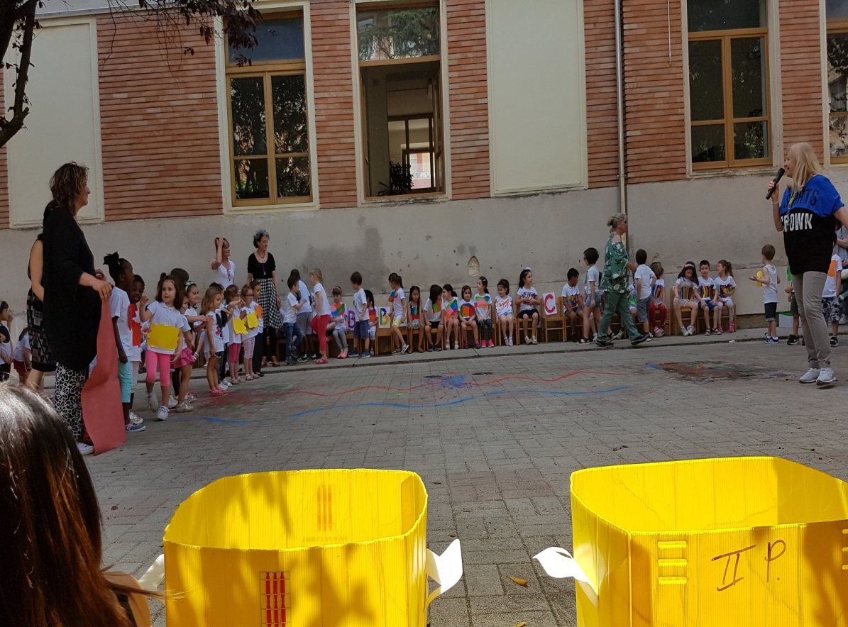
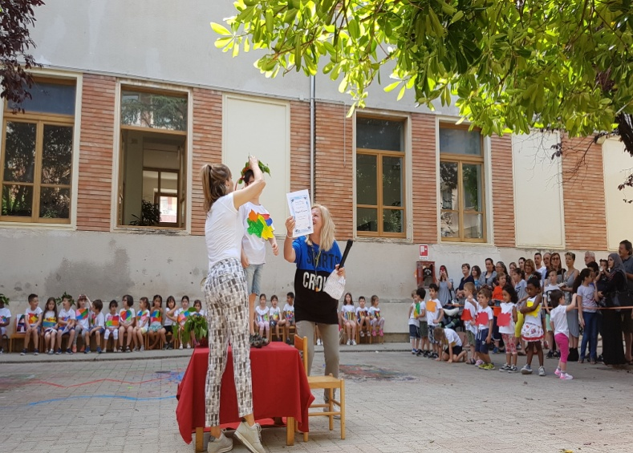
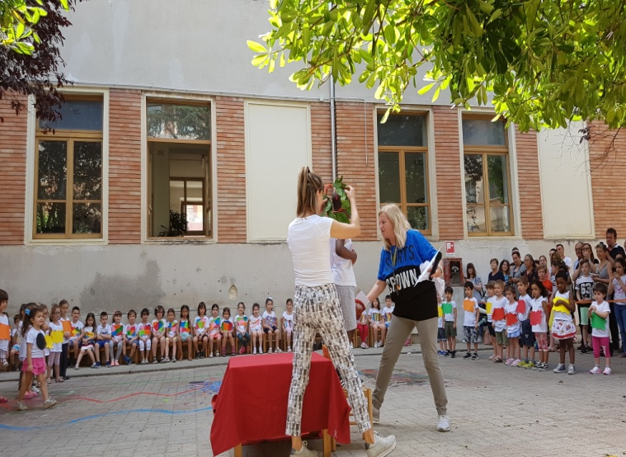
ADESSO GIRO DI ONORE DEI BAMBINI CHE CI LASCIANO
E… GRANDE PREMIAZIONE
con diploma e coroncina d’alloro

